Slide 1
ペルソナ設定

Slide 2
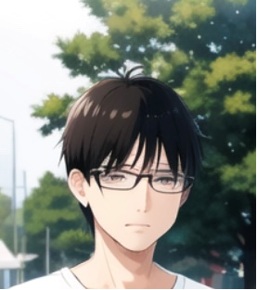
もともと一人の時間を大切にするタイプ。
外で気を張って社交的にふるまっているのでしっかり者として扱われているが自分一人の時には無気力。
両親の影響で幼少期からプログラミングに触れていたため得意。
仕事で入った企業が大手だが社風が古風で肩身の狭さを感じている。
学生時代のアルバイトは品出しや軽作業が主。
趣味は動画視聴。大学生の時に見ていたチャンネルを今も追いかけている。
週末には缶チューハイを片手にYouTubeを見る。夜型。
Name:橘 葵
Age: 27~28
職業:営業職(大手/体育会系)
収入:450~500万
学歴:情報学部卒
出身:首都圏
家族:一人っ子、父母
特徴 責任感が強くまじめなタイプ
外面のいい気遣い屋。普段のストレスは酒で解消。中学生以来の付き合いになる友人グループがある。高校の友達とは疎遠。
欲求
・スパチャを送って名前を呼んでほしい→手軽な承認欲求
・ちょっと冒険がしたいけど踏み出せない
不満
・忙しくて休めない
・社訓を読むのをやめたい。
・身の丈以上の役職を任されているのを負担に感じている。
・同僚と深いかかわりができない。(この間悪意無く食事ハブられた)
満足
・スパチャでコメント呼んでもらえると嬉しい。
・おいしいお酒に出会ったとき
Twitter: rom
You tube: 好きな動画だけ見る
Face book:アカウントのみ
LINE: 業務連絡にはすぐ返事をする。
友人グループとのつながりはこれ。
ニコニコ動画:最近ユーザーが減ってさみしい。

Slide 3
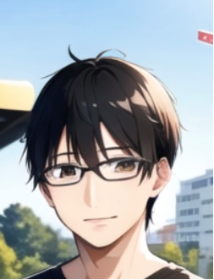
外で人と接しているときの写真。
穏やかな笑みをたたえているが内心帰りたいと思っている。
暗め、控えめで外面が良い
体育会系大手勤務営業職→自信を持ちたい(本来の自分と仕事の自分の乖離)
仕事はマメ、タスク管理〇
私生活はマメではない→日記は書かない
飲み会の幹事を任されがち

Slide 4
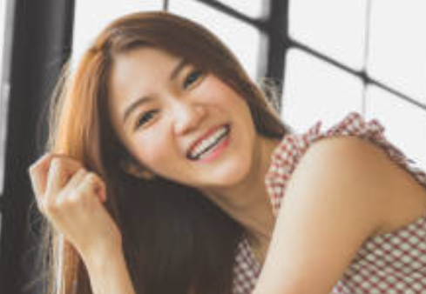
ペルソナ（サンプル）
インテリアが好きで、デザイナーになりたいと思い学生時代から雑貨屋でアルバイトをする。22歳で大学卒業と共に大手家具・インテリアメーカーに入社。曲線の無いシャープなデザインが好き。入社後、現場を知ることが大切だと言われショップに勤務。ショップは先輩社員１名（店長）と後輩社員１名、アルバイトが約２０名。入社から３年で副店長になる。現在７年目だが、いまだにショップ勤務（３店め）であることに不満がある。
生活：通勤は電車20分込みで片道35分。シフト制で10:00～19:00または12:00～21:00。実際には10:00～21:00になることも多い。休みは不定休。自炊は好きだが、ずぼらな部分があり、食材が無駄になることがあるためあまりやらないようにしている。休みの日は疲労回復のため、マッサージに行く以外は家でのんびりしていることが多い。飲酒もしないため、仕事の日もスーパーで弁当を買ってそのまま帰ることがほとんど。
氏名：山田夕貴 やまだゆうき
年齢：29歳
職業：インテリア雑貨販売（副店長）
収入：４６０万円
学歴：大学卒
出生：宮城県
家族：両親と弟。一人暮らし
特徴：本来は人付き合いが好き。近年は仕事で人と話すことに疲れてきている。学生時代の友人とは疎遠になっている。会社の同期５人は仲がいいものの、勤務地が違うためたまに会う程度。
不満：仕事が「思っていたものと違う」。日々、接客をすることに疲れを感じている。浅いコミュニケーションが多いため、会話はする割に人と繋がっていないようなもやもやがある。仕事が忙しく、何か新しいことを始める気にはなれない。最近は同期グループのLINEに反応するのも面倒になってきた。
満足：動画を見た後、コメント欄を読んで同じ感想を持った人がいるとちょっと嬉しくなる。家でゴミ箱に向かってティッシュを投げた時、フチに当たらずにスパっと入ったときは一人でガッツポーズしている。
欲求：仕事では、今更デザインに回してもらえるとは思えず、違う業界に転職するか、いっそ店長としてバリバリ働きたい。会社で人間関係を構築していきたいとも思わないが、やはり人と繋がりたい。でも深くつながるのは面倒でもある。SNSで繋がるのは性に合わなかった。
LINE：毎日。タイムラインは見ない。
Twitter：利用していない。
Instagram：毎日。たまにカフェに行った時に食事のみ投稿。
Facebook：登録したが、投稿はしていない。学生時代の友人の投稿をたまに見る。
YouTube：家に帰ってからはよく見ている。趣味のネイルに関する動画を見ながら食事をすることが多い。

